Slide 1
Fonctionnalités d’un IaaS Cloud
Mohammed Airaj
Journées Clouds pour le Calcul Scientifique
27-28 Novembre 2012

Slide 2
Infrastructure as a Service (IaaS)
Architecture
Accès aux machines virtuelles à distance
Avantages
Environnement personnalisé
Accès rapide et simple
Accès « root »
Modèle « pay-as-you-go »
Optimisation des dépenses sur le matériel et les ressources humaines
Green Computing
Inconvénients
Interfaces non standardisées
Création des images pour les machines virtuelles est difficile
Efficacité et productivité dépendent en grande partie des capacités du fournisseur
Mesures de sécurité

Slide 3
Pourquoi utiliser un IaaS Cloud ?
Environnement personnalisé
Déploiement de logiciels avec dépendances nombreuses
Utiliser un environnement déjà validé
Développements et tests de logiciels
Accès facile à plusieurs systèmes d’exploitation
Changer l’environnement sans impacter les autres développeurs
Tester des systèmes qui contiennent plusieurs machines
Déploiement de services
Déployer des services sans l’intervention d’un administrateur systèmes
Créer les plateformes (PaaS) pour les communautés scientifiques
Accès aux grandes ressources d’une façon dynamique

Slide 4
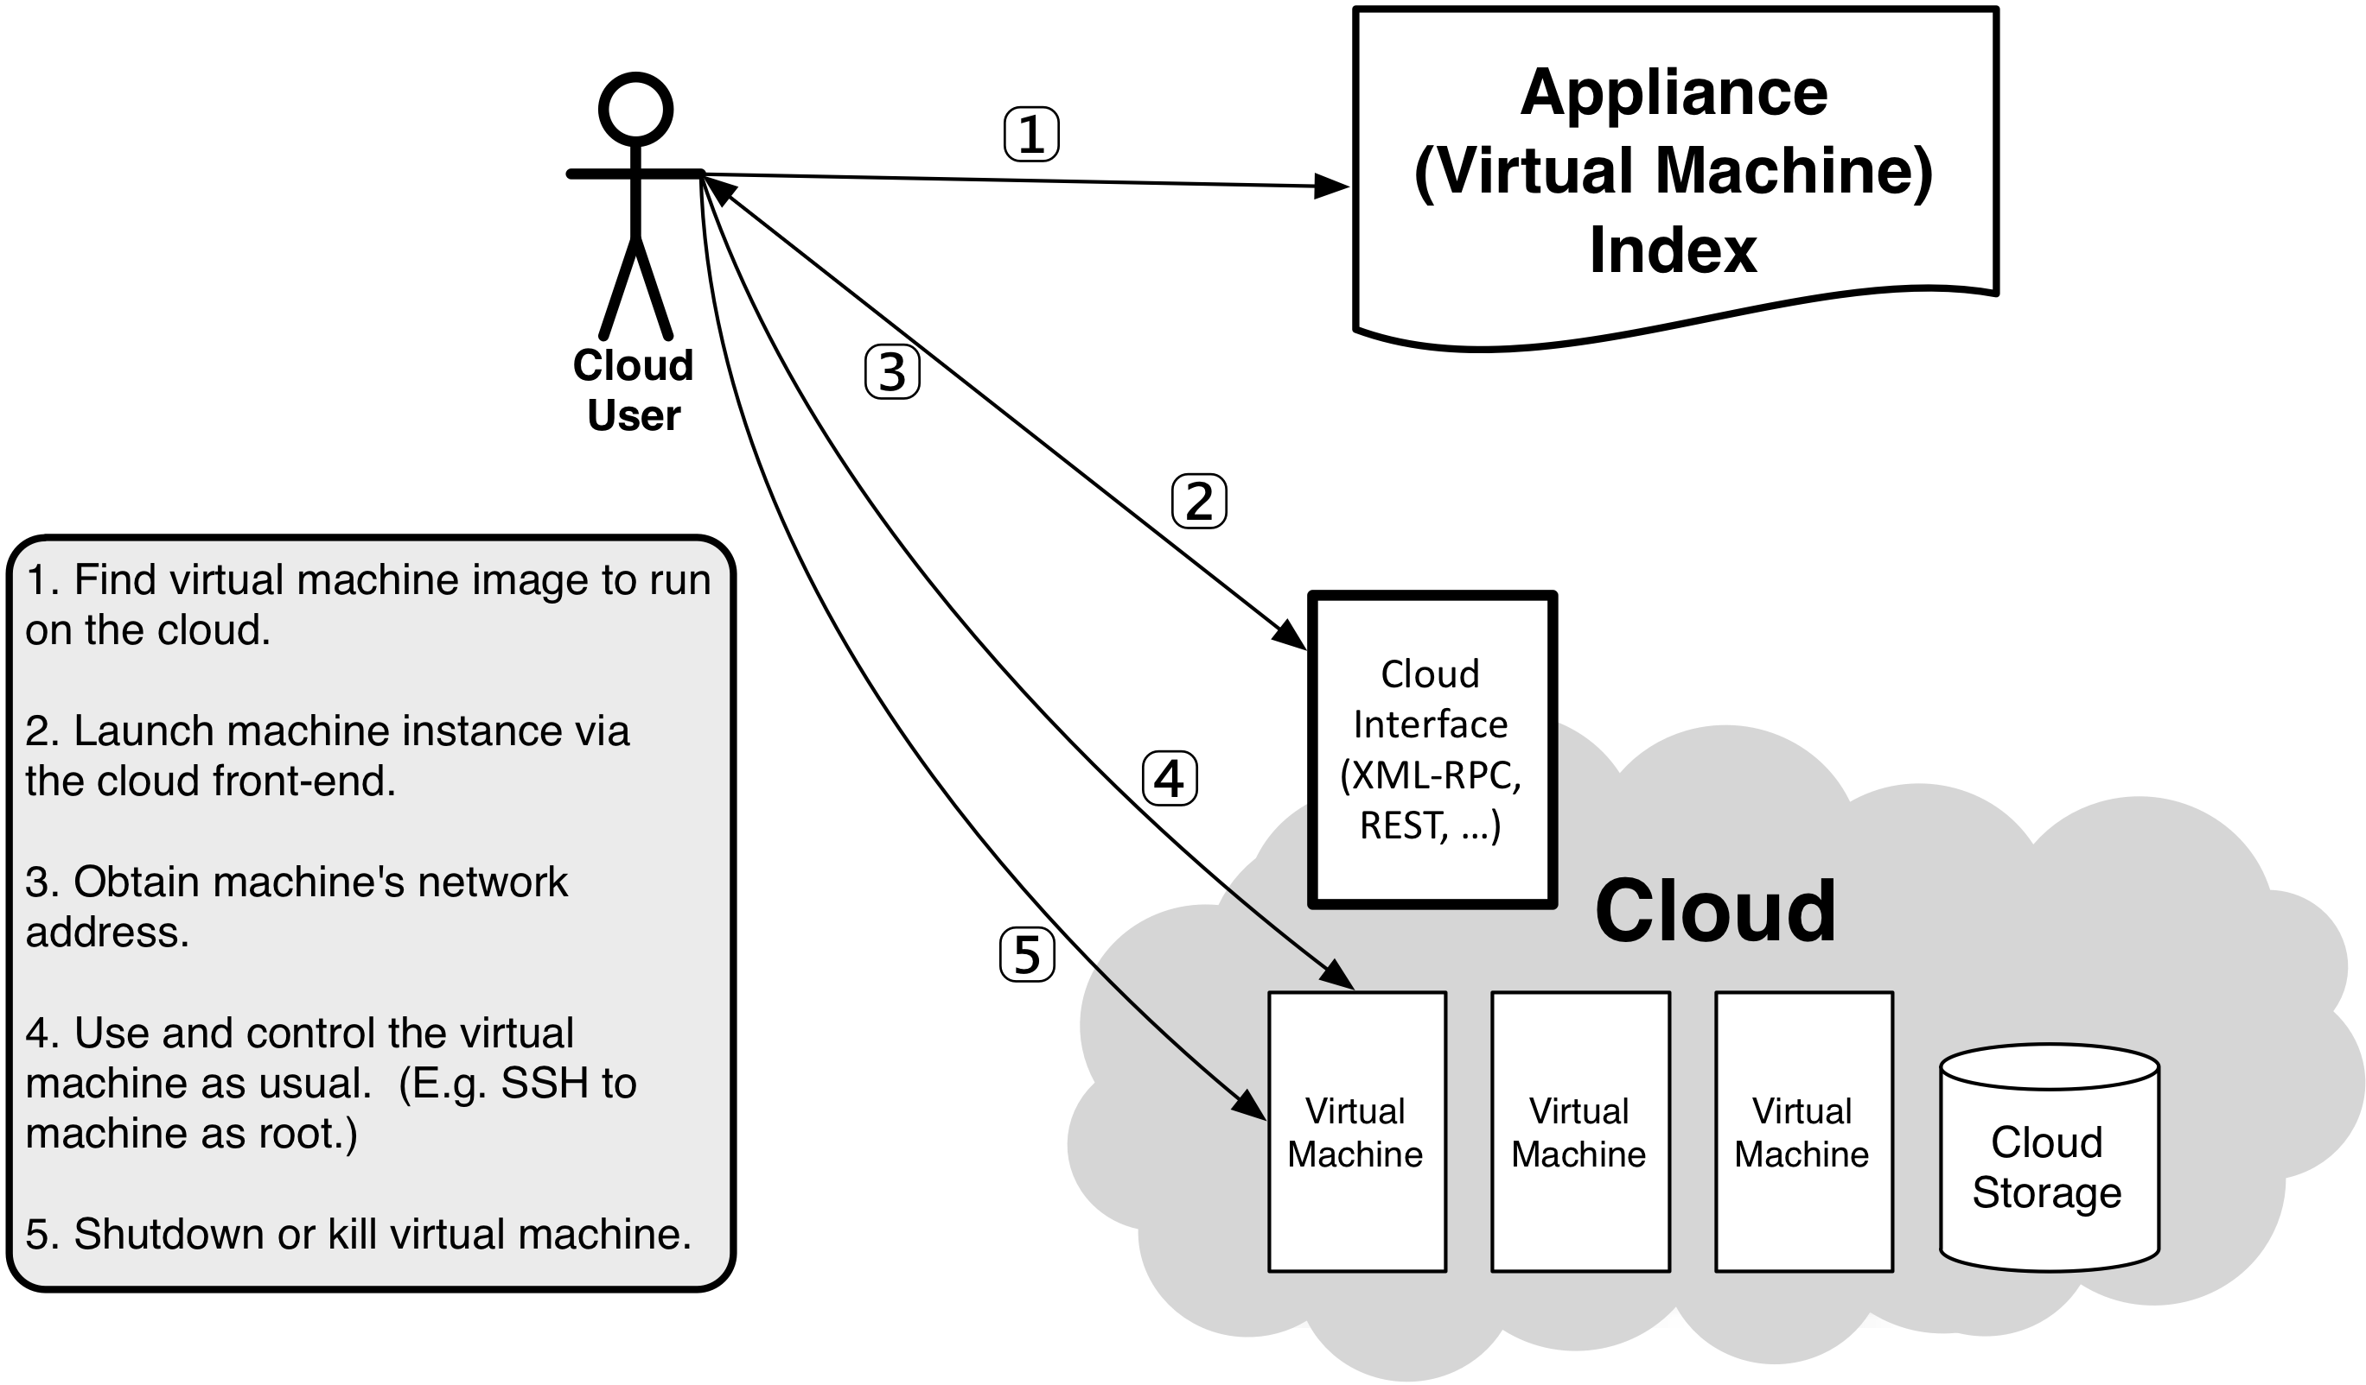
Comment utiliser un IaaS Cloud ?

Slide 5
Quelle solution pour un IaaS Cloud ?
Logiciels/projets :
Infrastructures :

Slide 6
Historique de StratusLab
Collaboration informelle pour étudier le déploiement des services de grille sur Amazon EC2 (2007)
Projet (Juin 2010 à Mai 2012) co-financé par la CE avec 6 partenaires de 5 pays. Coordonnée par le LAL
Open collaboration pour continuer le développement et le support du logiciel StratusLab
Website: http://stratuslab.eu
Twitter: @StratusLab
Support: support@stratuslab.eu
Source: http://github.com/StratusLab

Slide 7
But de StratusLab
StratusLab peut être utilisé pour le déploiement des différents modèles d’un IaaS cloud
privé,
communauté,
publique,
hybride

Slide 8
StratusLab Architecture

Slide 9
Service de Calcul
Gestion des Machines Virtuelles
Permet la gestion des machines virtuelles (start, stop, kill)
Plusieurs solutions utilisent l’API libvirt, permettant l’utilisation de plusieurs hypervisors (kvm, …)
Caratéristiques
Caching spécifique à StratusLab permettant un démarrage à faible-latence des VMs
Quarantaine des machines arrêtées
Traces des activités des utilisateurs et d’utilisations des ressources
Messages d’erreurs pour les clients
Intégration avec la gestion des utilisateurs dans StratusLab

Slide 10
Service de stockage
Disques Persistants (Lecture/Ecriture)
Permet le stockage de données des utilisateurs ou état des services
Apparaît comme un disque normal dans les VMs
Disques sont persistants, ont un cycle de vie indépendant de la VM
Une seule VM peut utiliser le disque à la fois
Accessible uniquement dans le cloud
Disques Statiques (Lecture Uniquement)
Intéressant pour la distribution des bases de données statiques
Gérer comme les images des VMs via le Marketplace
Disques Volatiles (Lecture/Ecriture)
Utiles pour un usage temporaire(!) stockage de données
Les données disapparaîtront une fois la VM détruite

Slide 11
Networking Services
Classes d’addresses IP& Sélection
Publiques : Services accessible via internet
Locales : Systèmes de batch ou calculs parallèles
Privées : Les esclaves dans les systèmes pilot jobs.
IPv6
StratusLab supporte l’IPv6 networking pour les VMs
Pas encore disponible dans l’infrastructure de référence
Services à venir
Spécification des firewalls par les utilisateurs
Réservation des addresses IP
VLANs dynamiques

Slide 12
Gestion des images dans StratusLab
La création des images empêche l’utilisation du cloud
La création des VMs prend beaucoup d’effort
Vérification que les machines sont sécurisées est difficile
La partage des VMs existantes facilite l’utilisation du cloud
Le Marketplace facilite le partage des images
Base de métadonnées pour les images disques et machines
Les images sont stockées dans le cloud, la grille, ou le web
Créer la confiance entre les créateurs, utilisateurs et administrateurs
Avantages
Utilisateurs : chercher et utiliser des images existantes
Créateurs : publier leurs images et attirer plus d’utilisateurs
Administrateurs : évaluer la fiabilité des images avec les métadonnées

Slide 13
Appliances
Machines virtuelles avec des services préinstallés/configurés
Facilite un accès rapide en utilisant les ressources cloud
Le packaging permet d’éviter les complications d’installation
Des outils pour préparer et publier vos images
Guidelines de Securité
Changements Incrémentaux aux images de base
Marketplace pour publier
Des Appliances supportées par StratusLab
Images de base : ttylinux, Fedora, CentOS, OpenSuSE, Ubuntu, Debian
Bioinformatique : Serveurs de données et images d’analyses

Slide 14
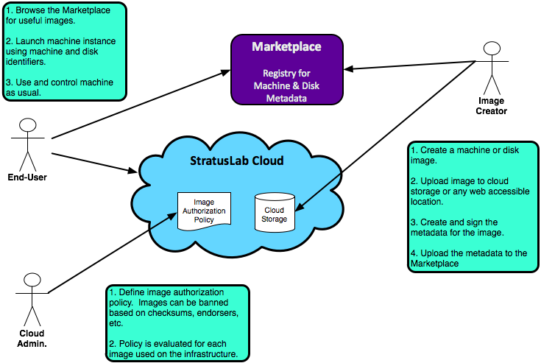
Acteurs et Workflows

Slide 15
Gestion des utilisateurs
Authentification et autorisation
Un service (« proxy ») commun pour l’authentification
Autorisation faite par chaque service avec les informations du proxy
Supporte les utilisateur/mot de passe dans LDAP ou dans un fichier
Egalement les certificats grilles et les « proxies » VOMS
Service d’enregistrement
Service web simple où les utilisateurs peuvent s’enregistrer et accepter les politiques du cloud
Les informations sont stockées dans un serveur LDAP pour faciliter l’intégration avec les autres services

Slide 16
Client StratusLab
Le Client StratusLab permet l’accès distant et le contrôle des VMs déployées dans le cloud.
Facile à installer et à utiliser
Scripts en python/java avec peu de dépendances, exécutés en CLI
Testé sur Mac OSX et Linux
Fonctionnalités de base pour Windows

Slide 17
IaaS Infrastructures Cloud
Infrastructure de référence
Tester StratusLab sans l’installer
Deux sites: LAL (Orsay, France) et GRNET (Athène, Greece)
Service de registration fonctionne pour les deux sites
Problèmes et questions via support@stratuslab.eu
Ont déployé StratusLab
South Africa
Vietnam
UK
Bordeaux
…
Tester la solution StratusLab :
Demain pour le Tutorial

Slide 18
Federated Cloud Initiative
Goal : identifier et travailler avec les fournisseurs de ressources, fournisseurs de logiciels et communautés d'utilisateurs, afin d’intégrer les ressources Cloud dans les infrastructure de production d’EGI.
Test bed : implémentation des interfaces et des services pour un cloud fédéré basé sur les standards et les logiciels disponibles.
Participation de FranceGrilles et du LAL dans cette initiative.
Plugin StratusLab pour l’implémentation rOCCI d’OCCI disponible
Développé afin que l’infrastructure StratusLab du LAL intègre le Test bed de la Federated Cloud Initiative

Slide 19
StratusLab Roadmap
Utilisation de CIMI pour tous les services StratusLab, inclus le VMM service.
Fournir une interface web complète et unique pour tous les services StratusLab
Utilisation de Cassandra dans le Marketplace afin de faciliter la fédération et simplifier l’implémentation
Une nouvelle version de StratusLab ~ tous les 3 mois
Principe de numérotation et de publication à la Ubuntu
Entre versions temporisées, possibilité de sortir des versions bug-fix

Slide 20
Questions et Discussion

